Slide 1
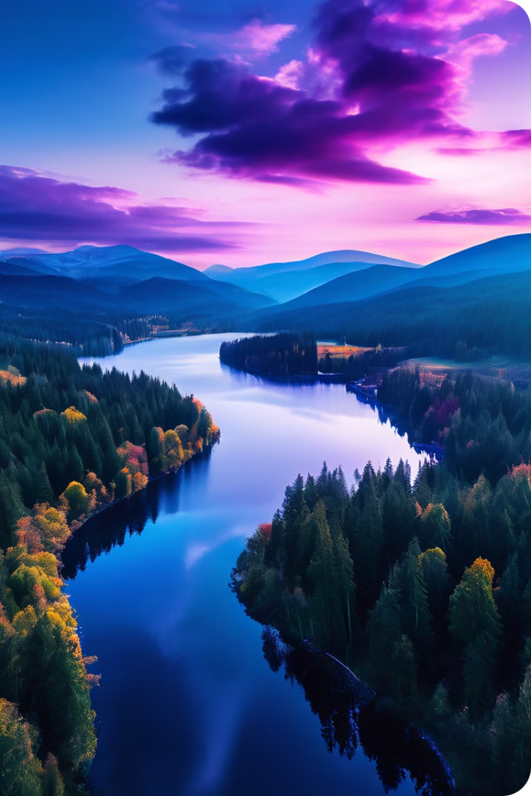

Червона книга України
Червона книга України - це офіційний державний документ, що містить перелік рідкісних та зникаючих видів рослин і тварин, які потребують особливої охорони. Цей цінний ресурс допомагає зберегти унікальне біорізноманіття країни.
by Світлана Дербеденева

Slide 2

Важливість збереження рідкісних видів
1
Екологічна рівновага
Рідкісні види є невід'ємною частиною екосистем, їх зникнення порушує природний баланс.
2
Наукова цінність
Вивчення рідкісних видів дає цінну інформацію для розуміння еволюції та навколишнього середовища.
3
Естетична цінність
Рідкісні види додають унікальну красу та різноманітність природним ландшафтам.

Slide 3
Заповідники України
Охоронювані території
Різноманітність природи
Наукова та екологічна роль
Заповідники - це спеціально виділені ділянки, де охороняється весь природний комплекс у первинному стані.
В Україні налічується 19 природних заповідників, які представляють різні типи ландшафтів: гори, ліси, степи, водно-болотні угіддя.
Заповідники виконують важливі наукові дослідження та відіграють ключову роль у збереженні біорізноманіття.

Slide 4
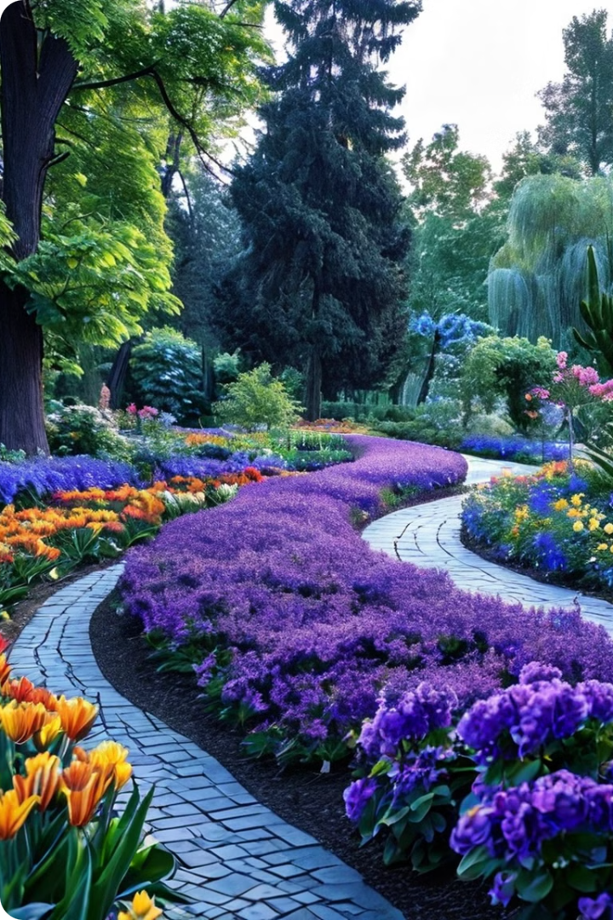



Ботанічні сади України
Колекції рослин
Ботанічні сади містять колекції живих рослин, які представляють різноманіття флори України та світу.
Наукова діяльність
Ботанічні сади проводять дослідження з охорони, збереження та відновлення рідкісних видів.
Освіта та просвіта
Ботанічні сади є важливими центрами екологічної освіти та просвіти населення.

Slide 5

Роль заповідників у збереженні біорізноманіття
1
Охорона середовища
Заповідники забезпечують захист рідкісних видів та їхніх природних середовищ існування.
2
Наукові дослідження
В заповідниках проводяться поглиблені дослідження з біології, екології та охорони природи.
3
Екологічна освіта
Заповідники сприяють підвищенню екологічної свідомості та культури суспільства.

Slide 6

Створення заповідників з лего
Навчання і творчість
Відтворення природи
Створення лего-заповідників розвиває уяву, логічне мислення та любов до природи в дітей.
Конструювання точних моделей заповідників допомагає краще зрозуміти їхню структуру та екосистеми.
Збереження пам'яті
Популяризація ідей
Лего-заповідники можуть зберігати образи та спогади про реальні природні території.
Творча робота з лего робить ідеї охорони природи більш доступними та захоплюючими.

Slide 7
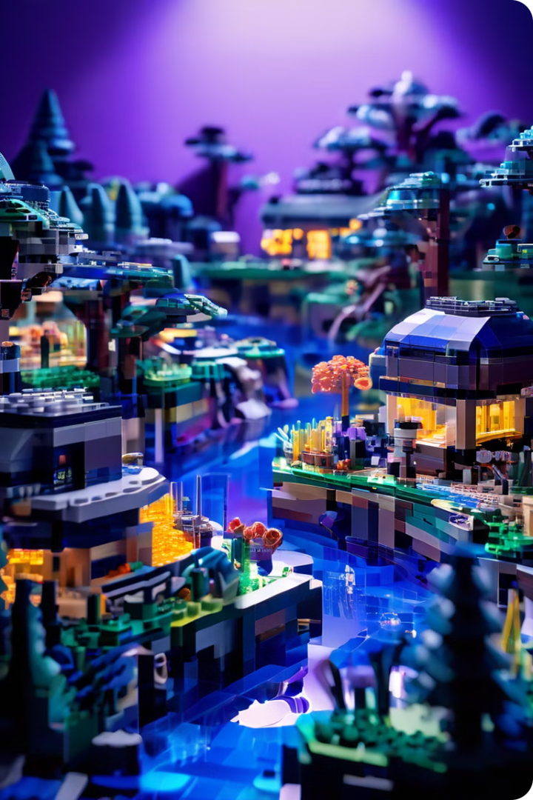



Практичні застосування лего-заповідників
Екологічна освіта
Лего-заповідники можна використовувати для навчання дітей про біорізноманіття та охорону природи.
Дослідження екосистем
Конструювання моделей дозволяє вивчати структуру та процеси в реальних заповідниках.
Планування та дизайн
Лего-заповідники допомагають розробляти проекти створення та облаштування реальних охоронюваних територій.

Slide 8
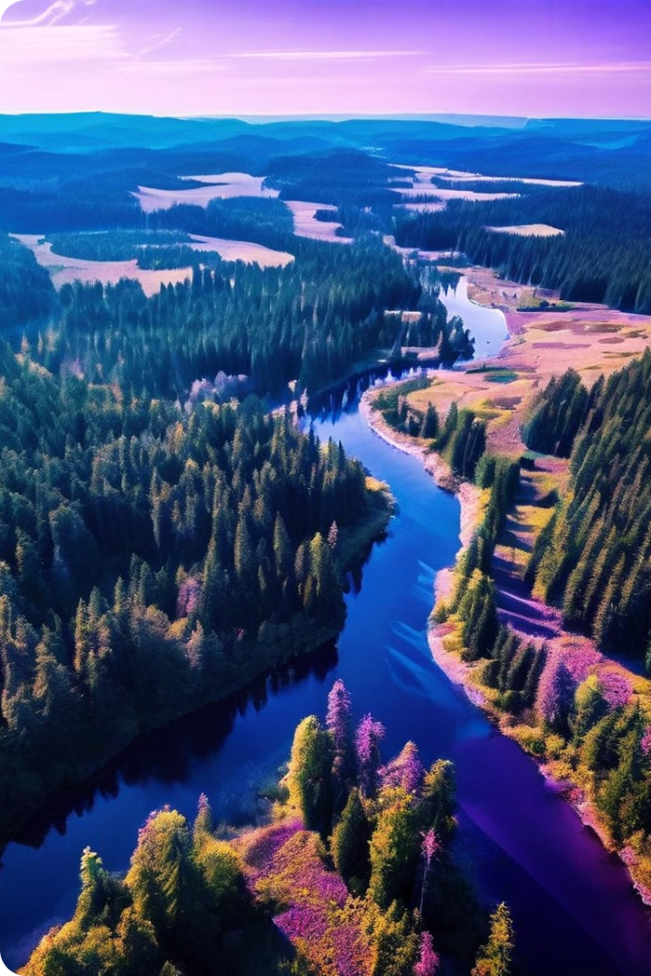
Висновки та перспективи
Червона книга України
Важливий державний документ, що забезпечує охорону рідкісних та зникаючих видів
Заповідники України
Мережа охоронюваних природних територій, що зберігають біорізноманіття
Ботанічні сади
Центри дослідження, збереження та популяризації рослинного світу
Лего-заповідники
Творчий підхід до вивчення та промоції ідей охорони природи

